Slide 1
Курсовая работа
По теме: Интернет-ресурс на тему «Компьютерные комплектующие» с использование технологий HTML5, CSS3, JavaScript.

Slide 2

“PCBY”
Функционал:
Регистрации пользователя
Авторизации пользователя
Обучение пользователя основам компьютерной техники, благодаря чему появляется базовое понимание компьютерных комплектующих
Новостной раздел
Контактный раздел
Раздел редактирования профиля пользователя
Межстраничная навигация

Slide 3
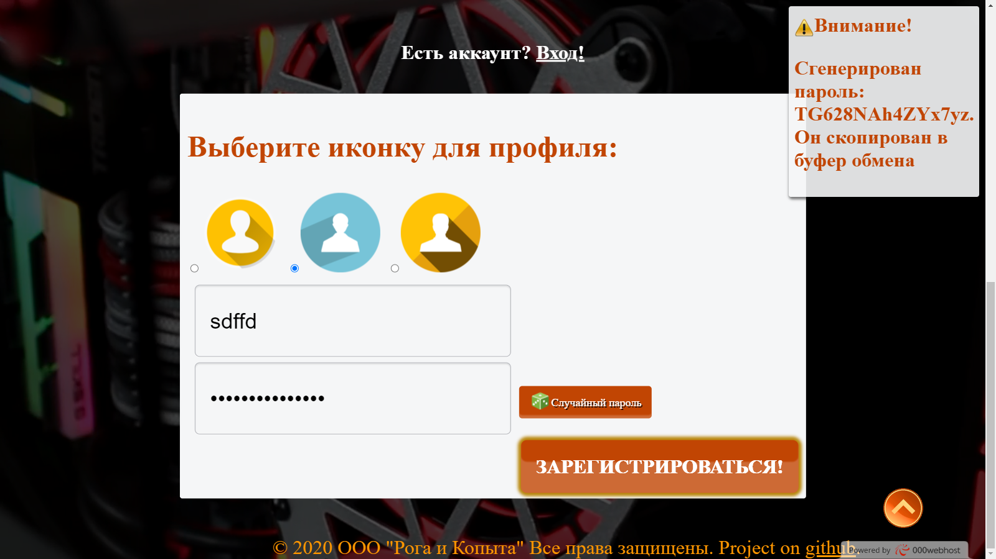
Регистрация пользователя

Slide 4
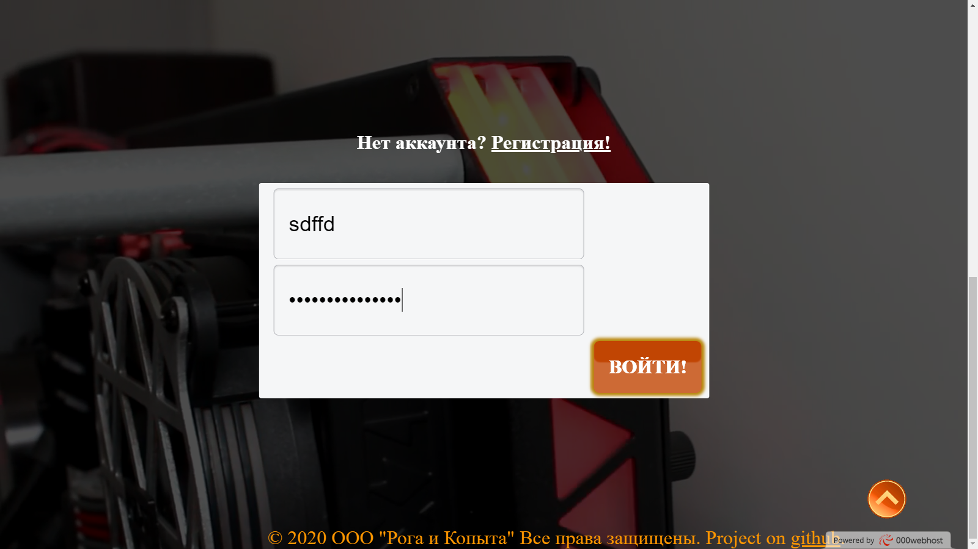
Авторизация пользователя

Slide 5
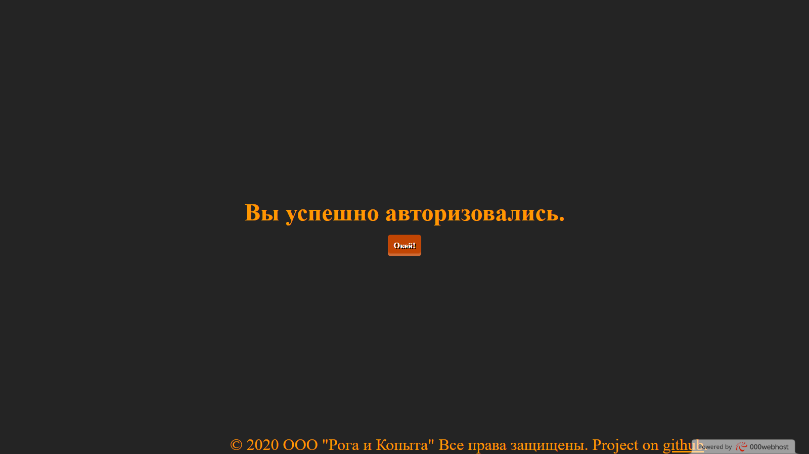
Обучение пользователя

Slide 6
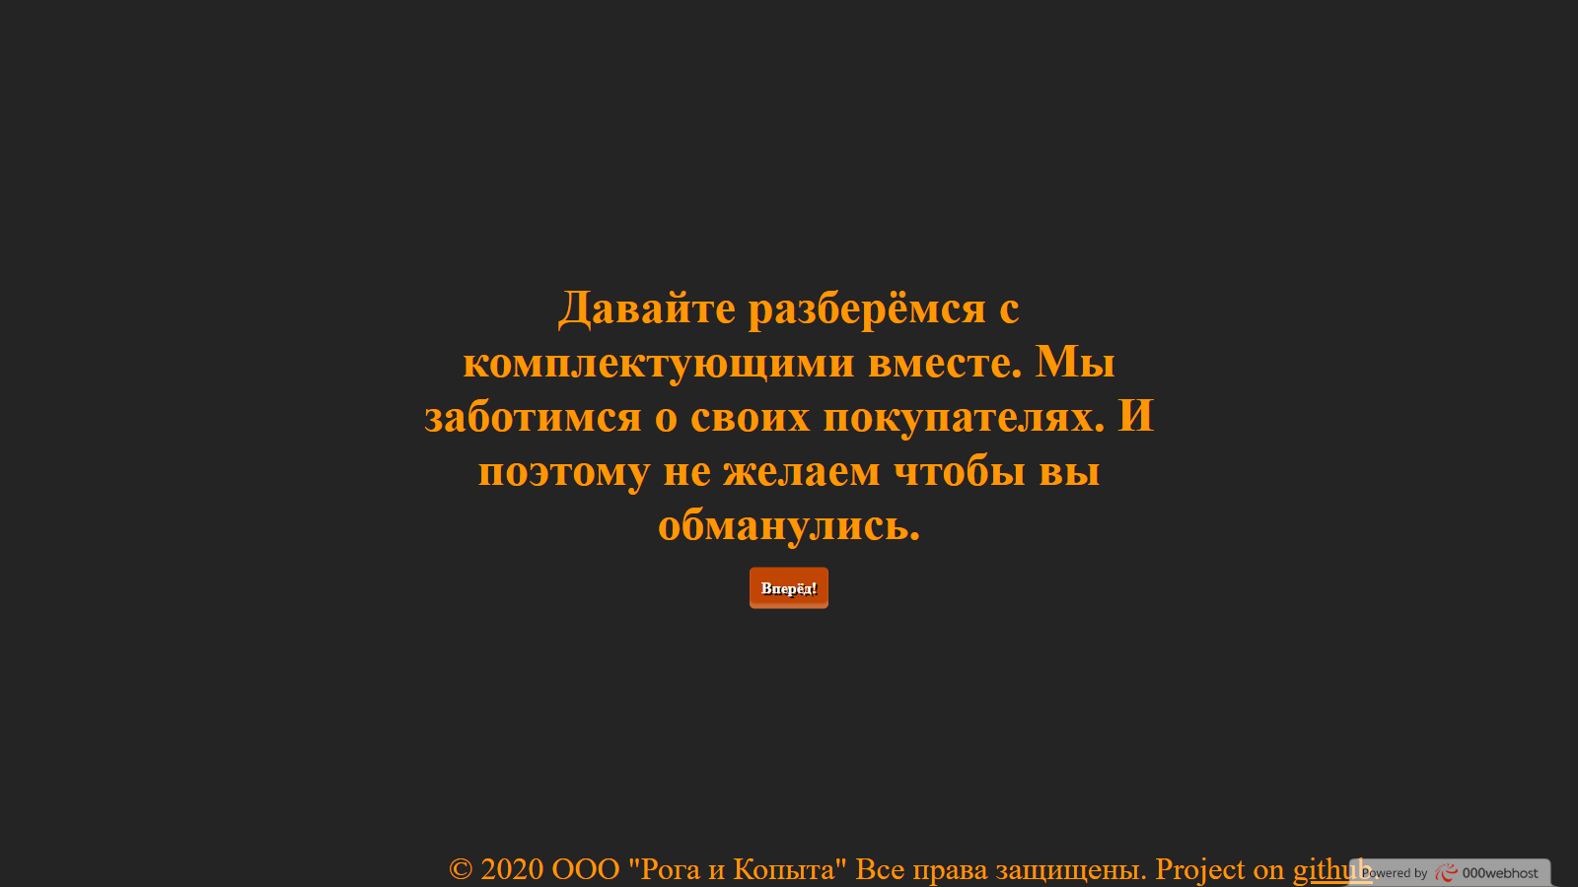
Обучение пользователя

Slide 7
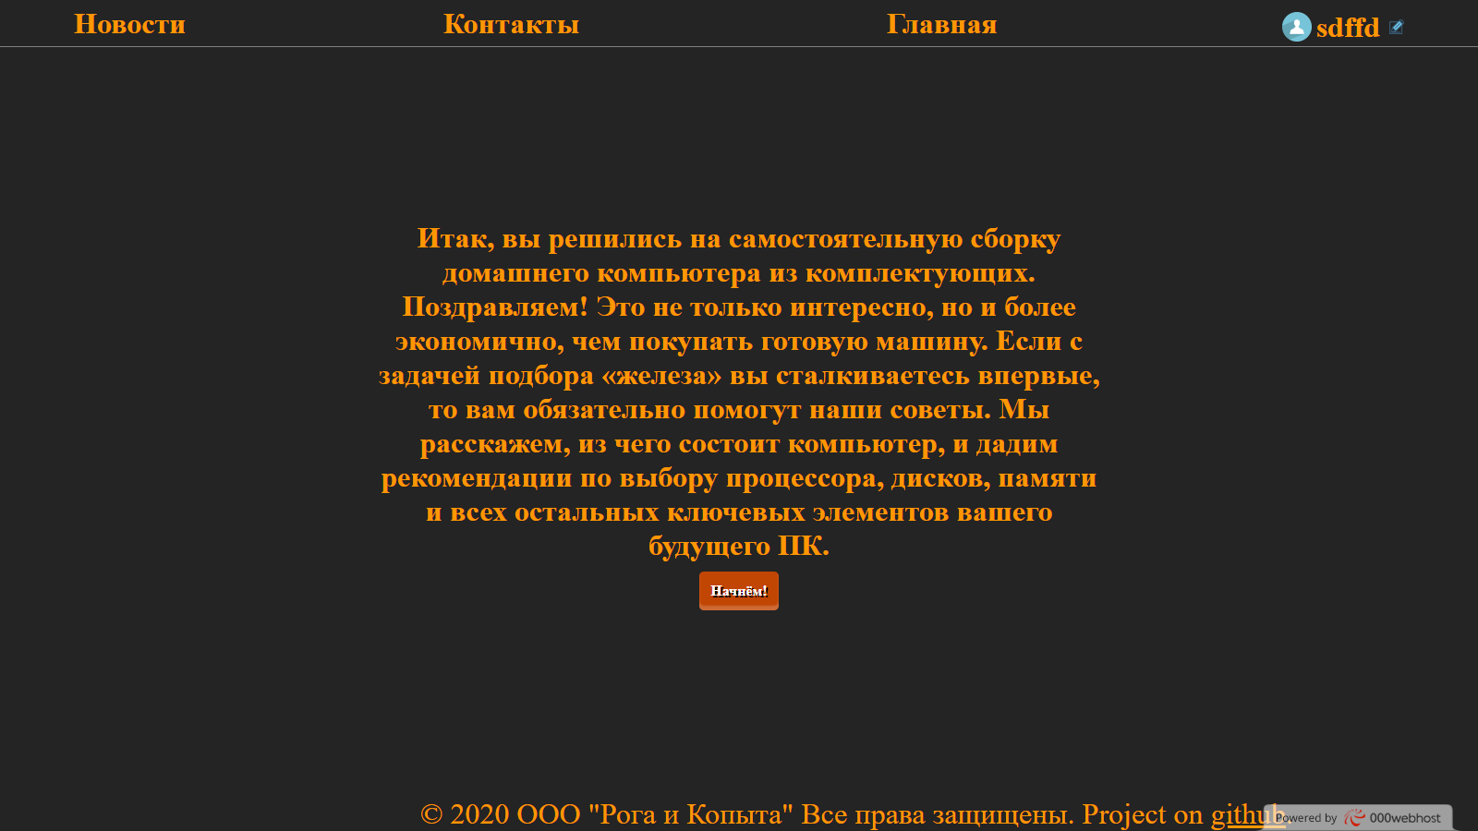
Обучение пользователя

Slide 8
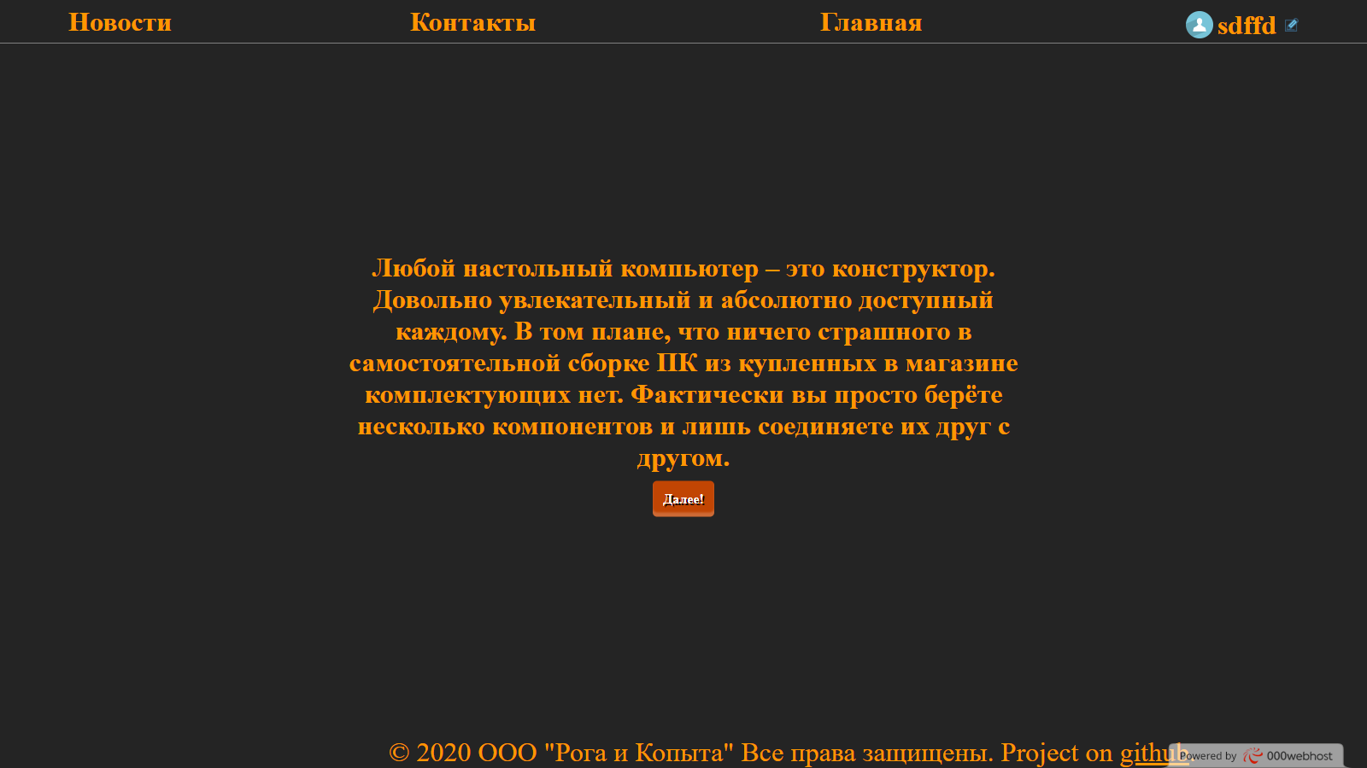
Обучение пользователя

Slide 9
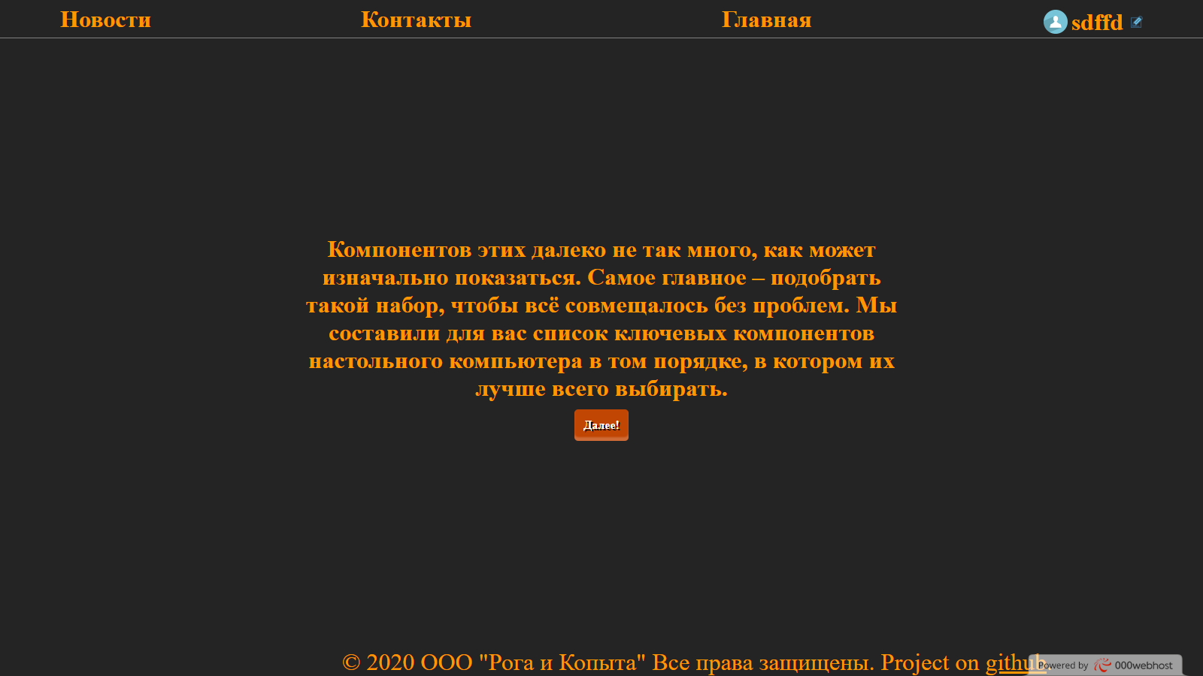
Обучение пользователя

Slide 10
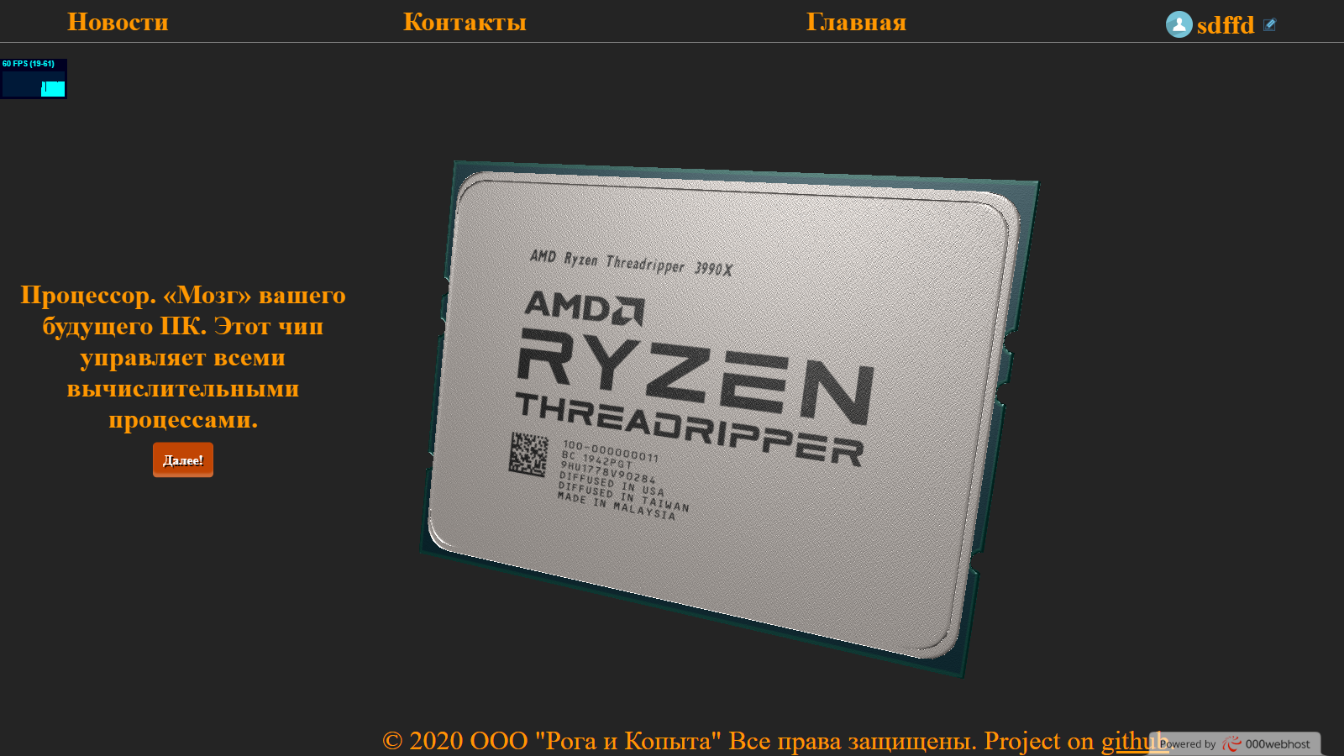
Обучение пользователя

Slide 11
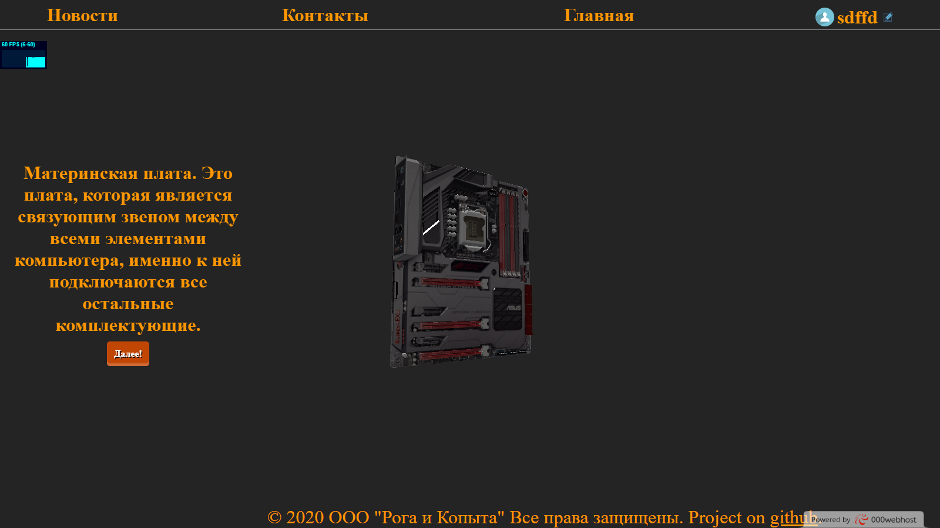
Обучение пользователя

Slide 12
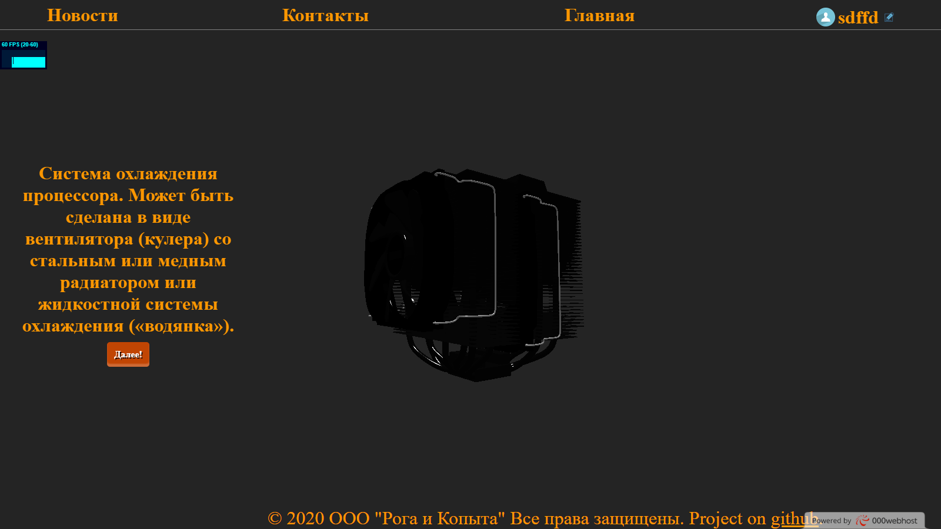
Обучение пользователя

Slide 13
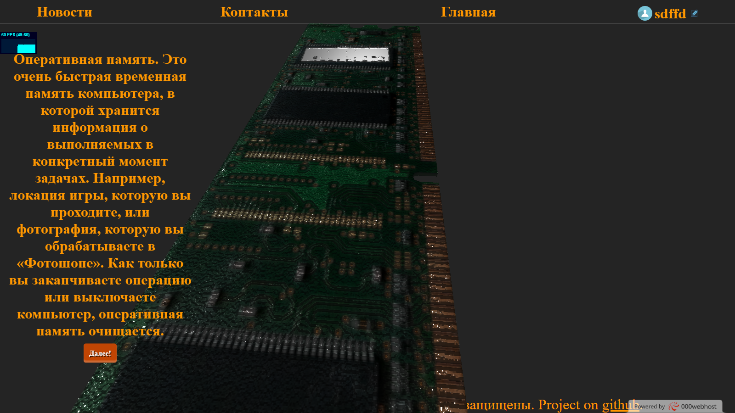
Обучение пользователя

Slide 14
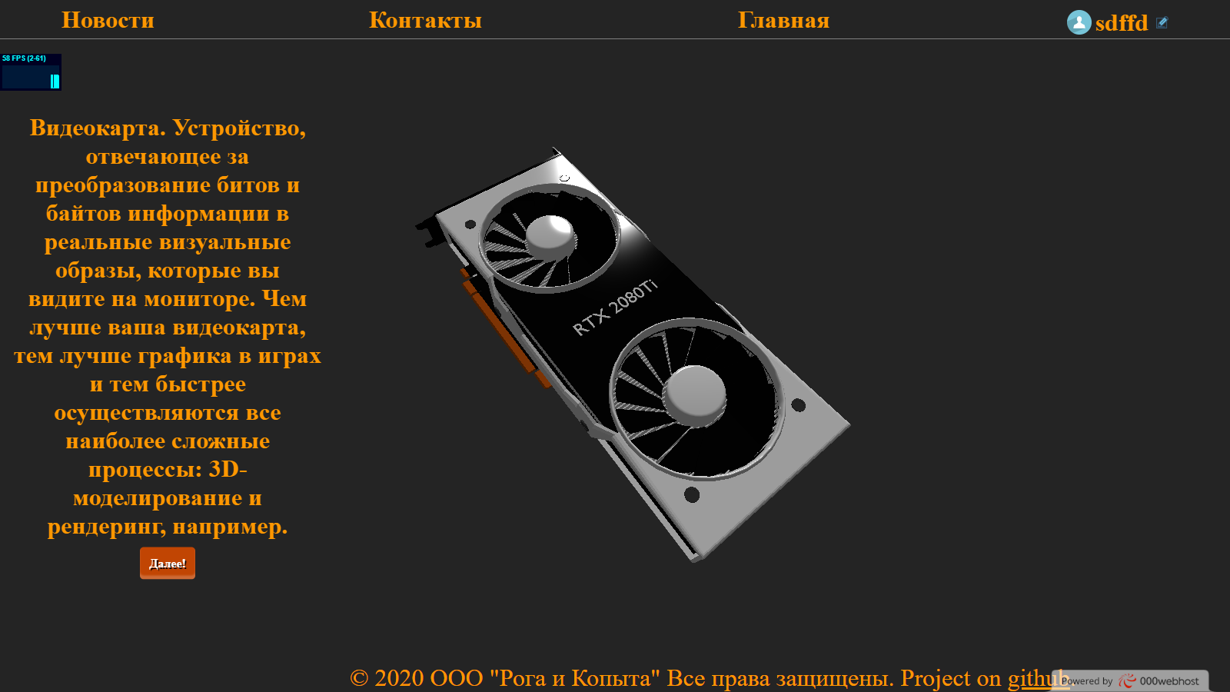
Обучение пользователя

Slide 15
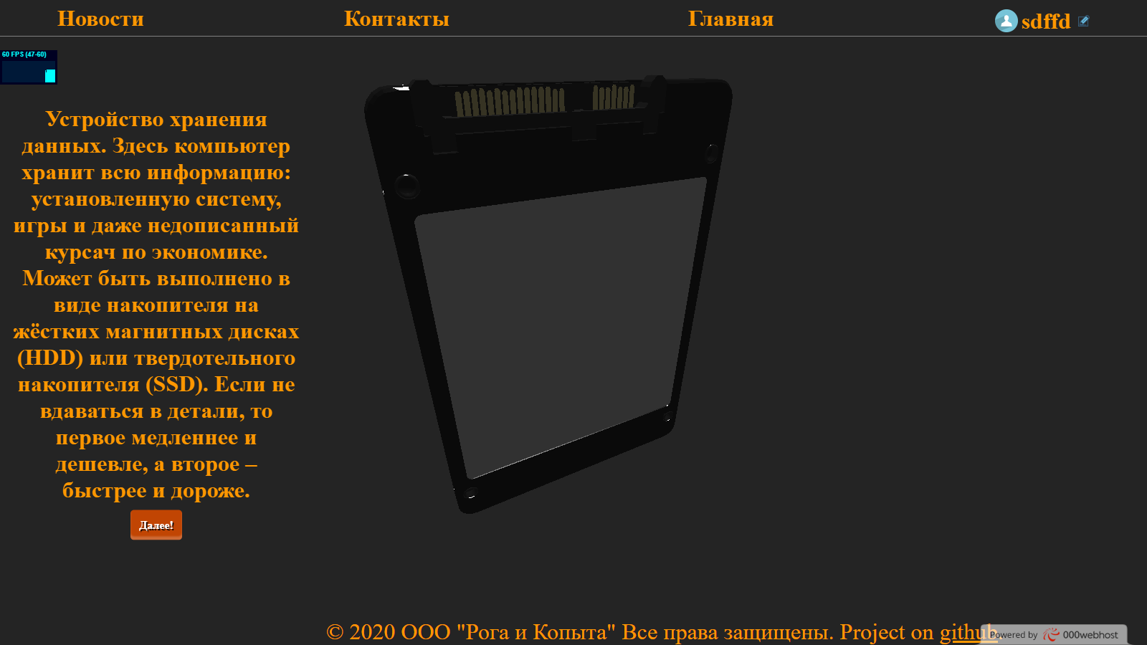
Обучение пользователя

Slide 16
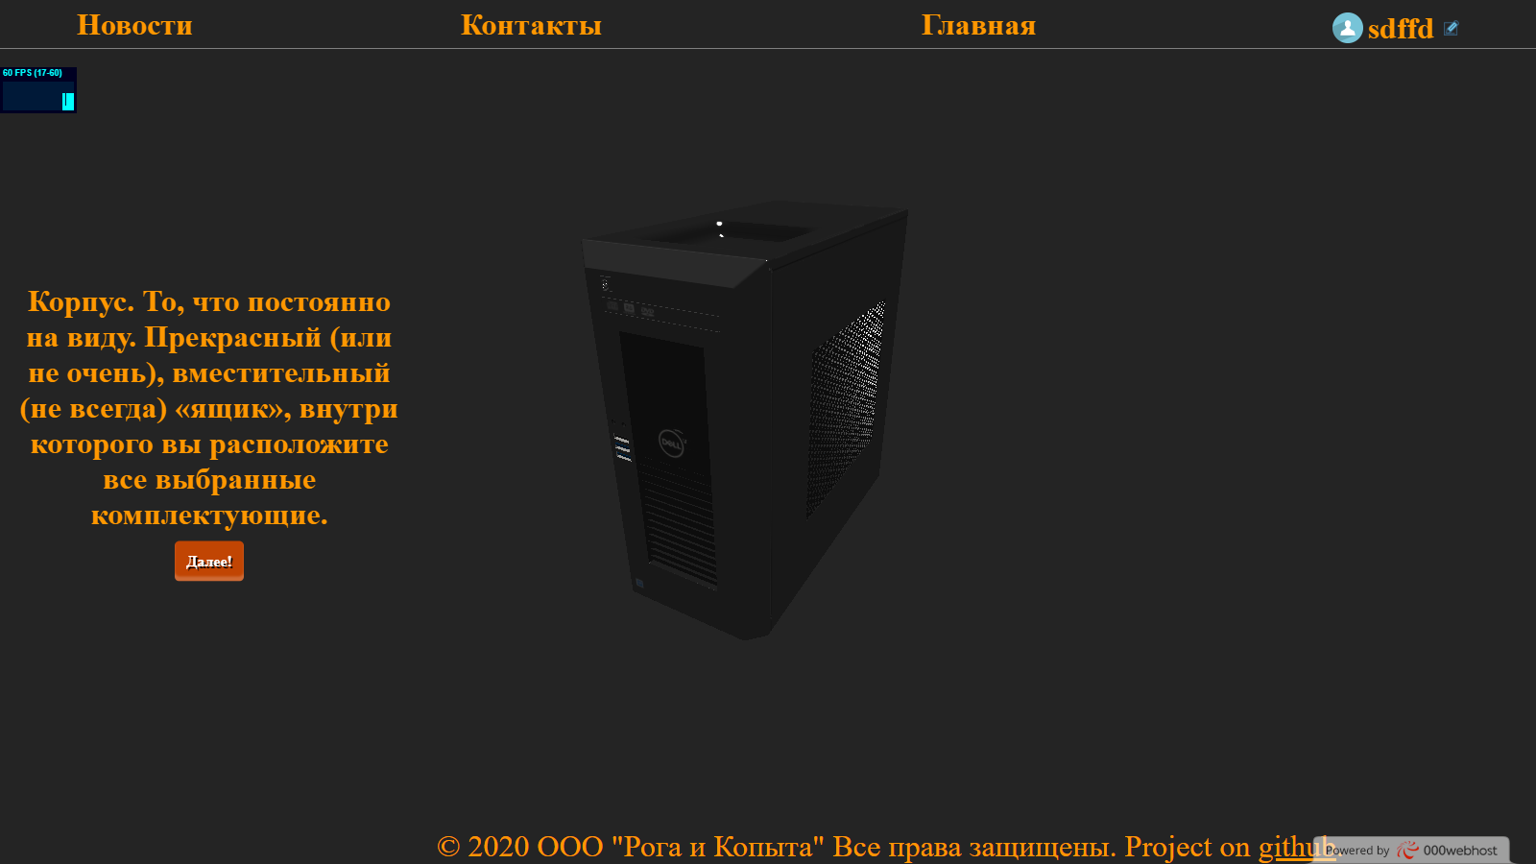
Обучение пользователя

Slide 17
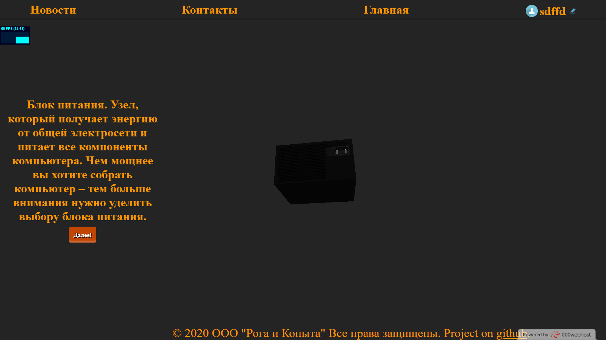
Обучение пользователя

Slide 18
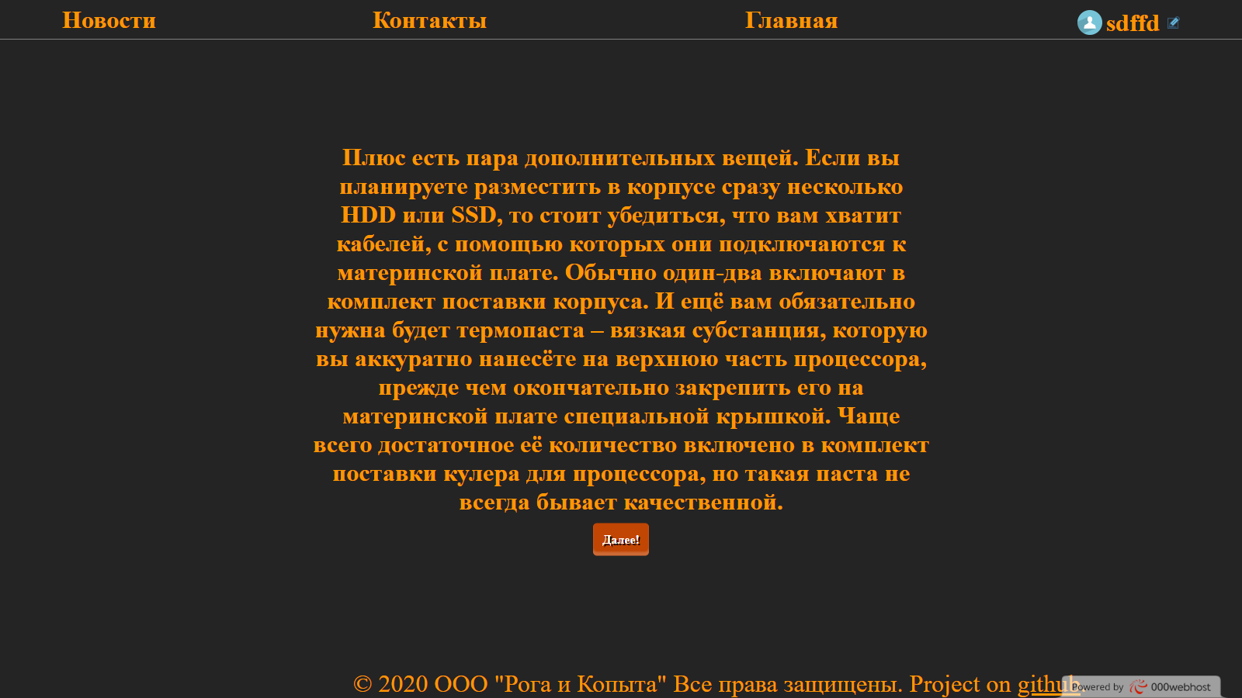
Обучение пользователя

Slide 19
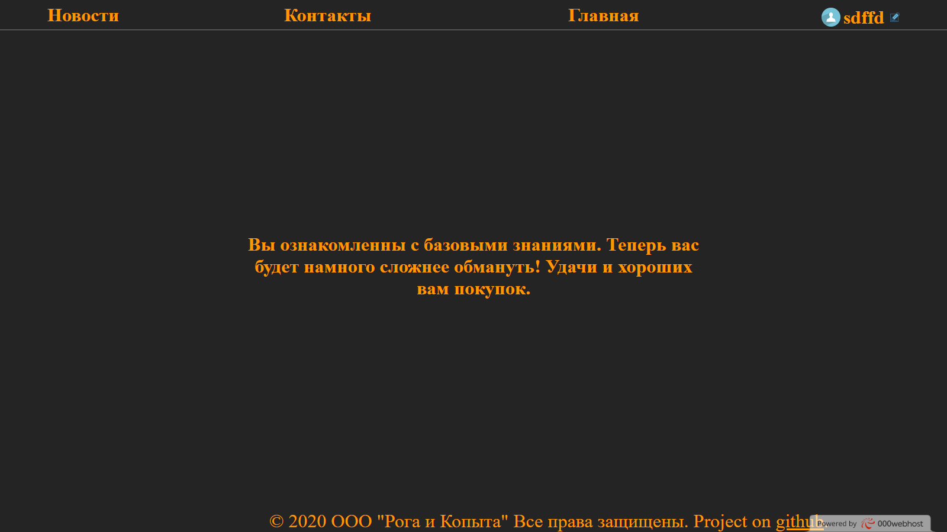
Обучение пользователя

Slide 20
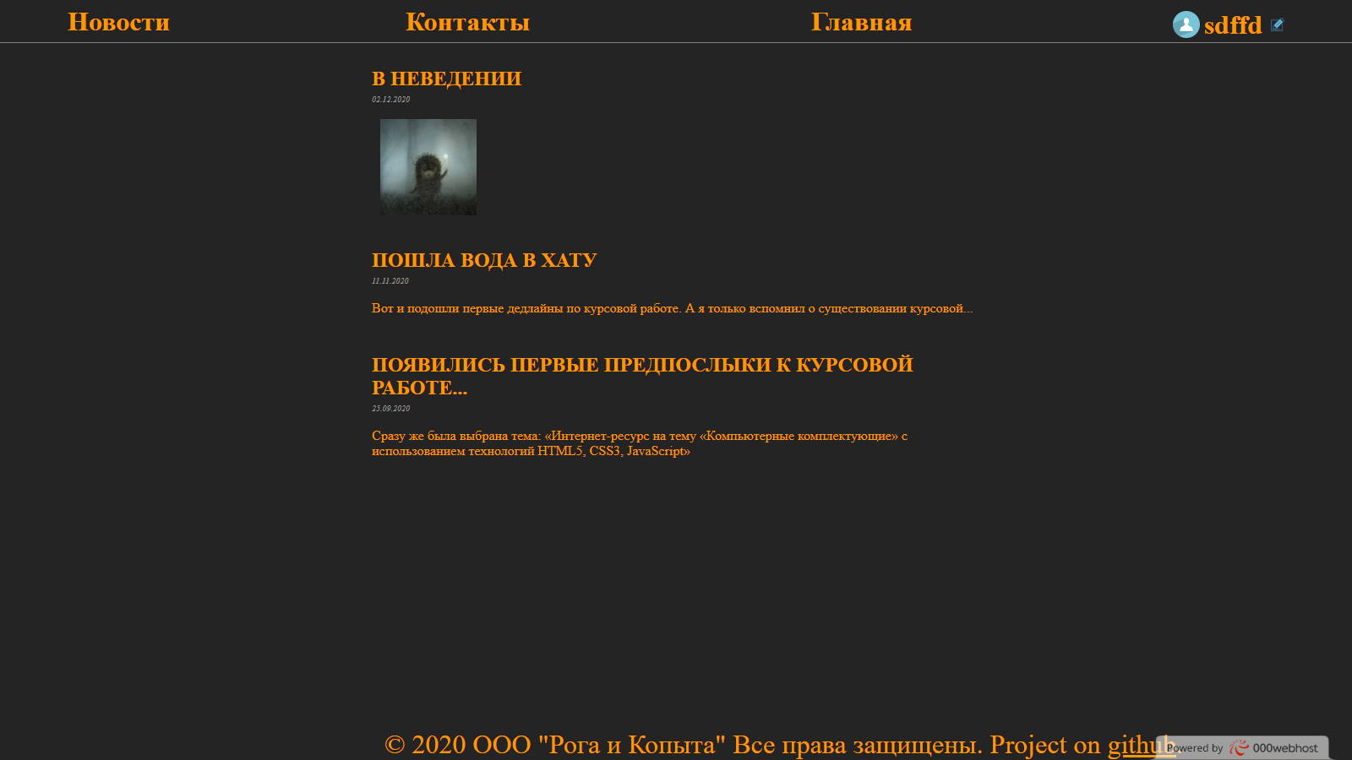
Новостной раздел

Slide 21
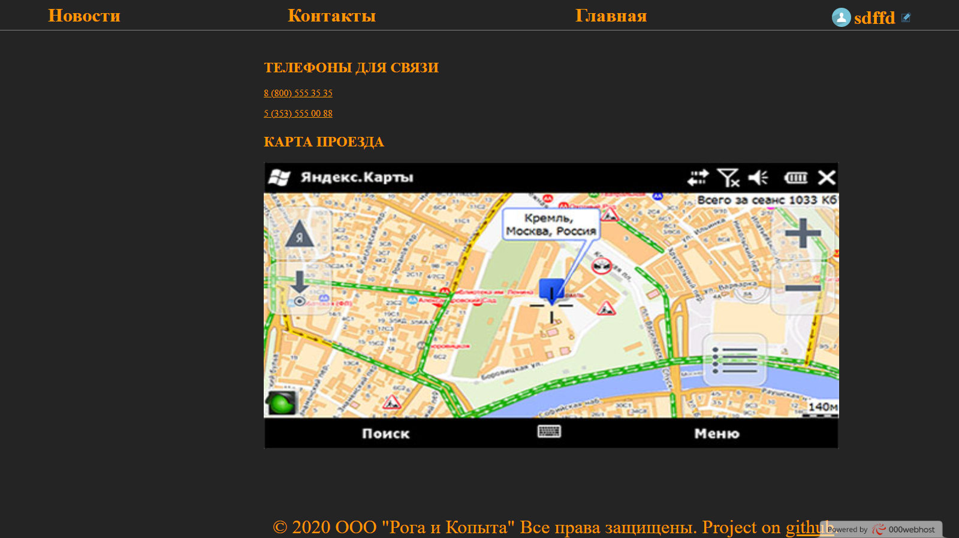
Контактный раздел

Slide 22
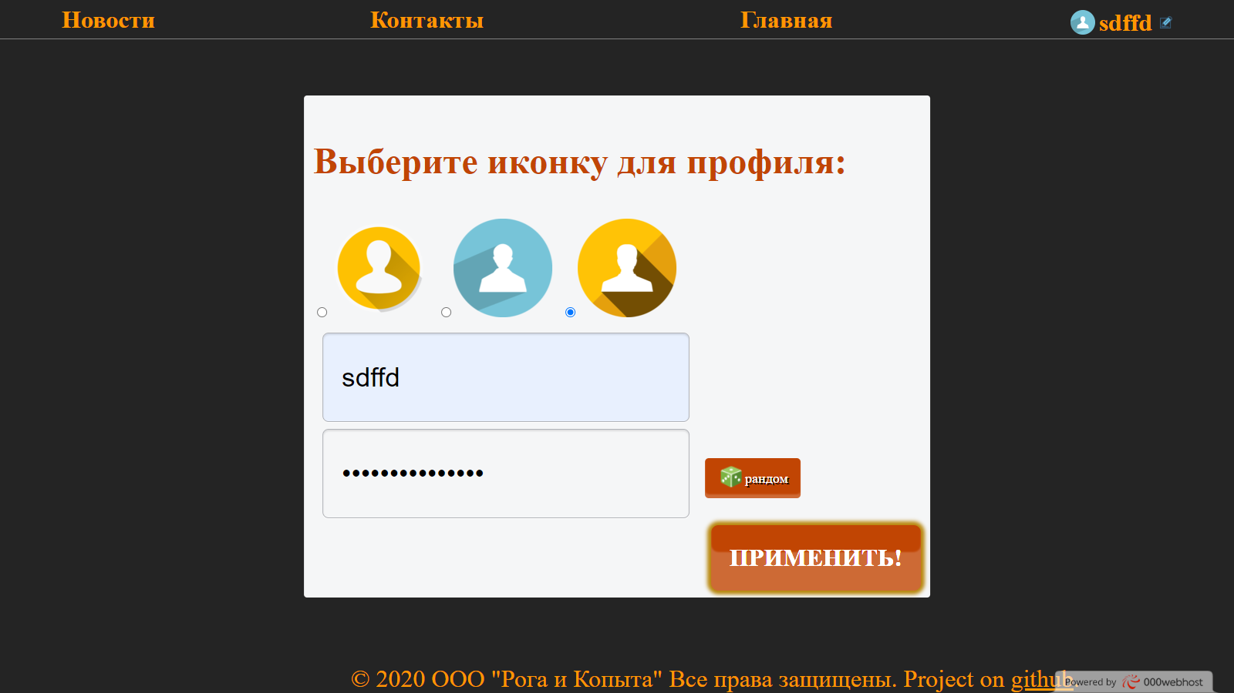
Раздел редактирования профиля пользователя

Slide 23
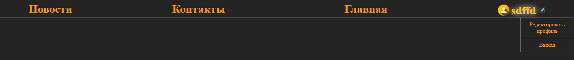
Межстраничная навигация

Slide 24
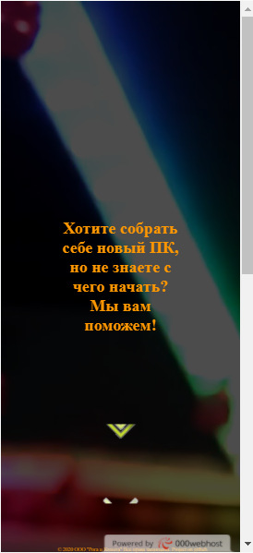
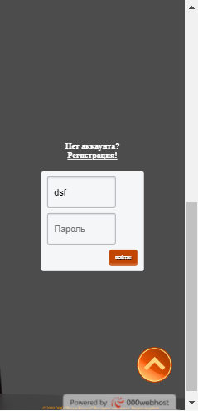
Адаптивность

Slide 25

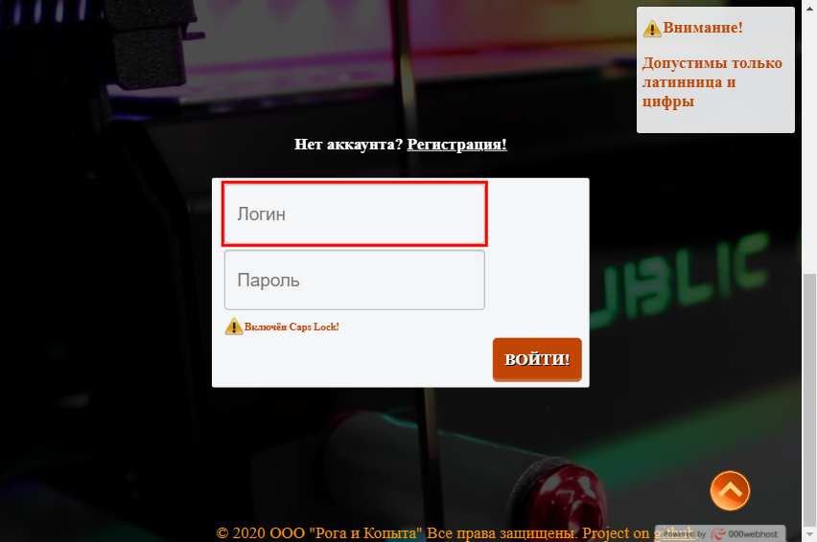
Адаптивность

Slide 26
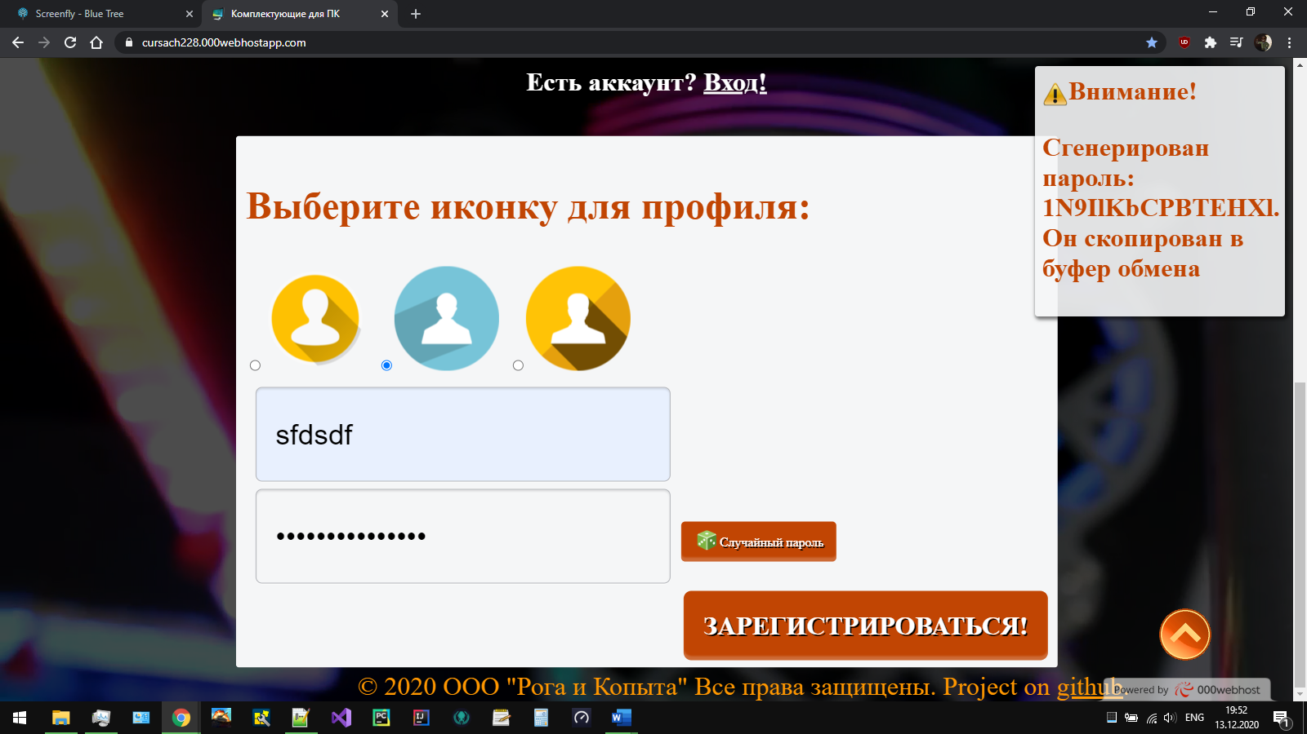
Адаптивность

Slide 27
Спасибо за внимание!

